Slide 1
딥러닝-CNN을 활용한 상품검색 및 상품 정보 Tagging 시스템 구축
four elSe
김희수, 송승민, 전문수, 박범수
2021. 05. 11

Slide 2
01
ㄴ
02
차원축소와 detection
03
앞으로의 진행사항

Slide 3
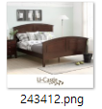
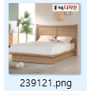
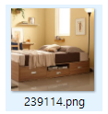
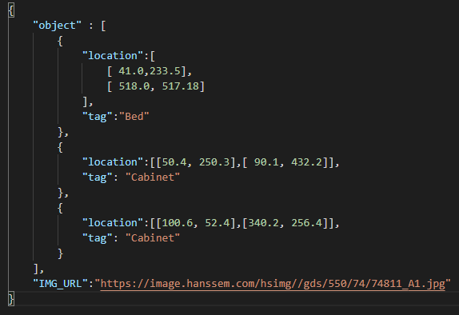
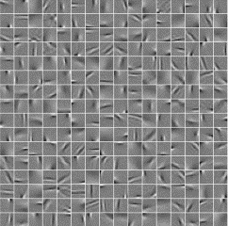
훈련과 검색데이터베이스 생성
객체가 포함된 이미지와 그 객체에 대한 정보가 담겨있는 annotation으로 구성된
train_set으로 detection 모델을 훈련
객체의 feature map에 대해 Dimensionality Reduction 수행하여 차원이 감소된 reduced_vector 생성
객체 location, 객체 tag, 그리고 객체의 reduced_vector 정보가 담긴 json 데이터 생성
각 객체에 대한 json 데이터들을 데이터베이스에 저장
1
Trainset(Image + Annotation)
2
Object detection
3
Similarity Calculator
Dimensionality Reduction
BackBone
reduced_vector
4
Json Generator
FeatureMap
for each Object
json
Regional Proposal
Classification
5
location
tag
FeatureDB

Slide 4
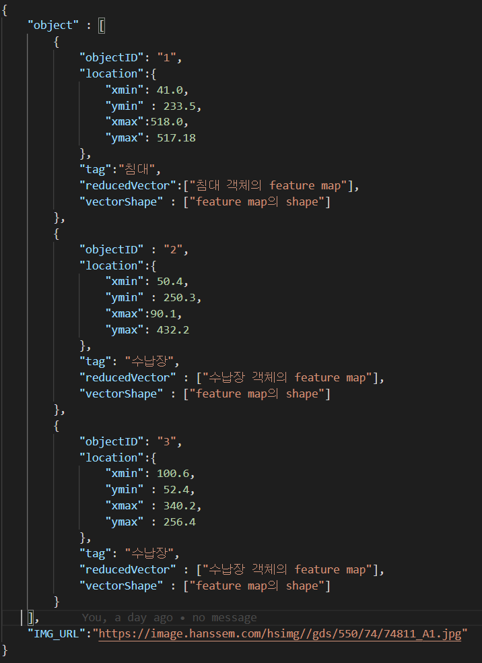
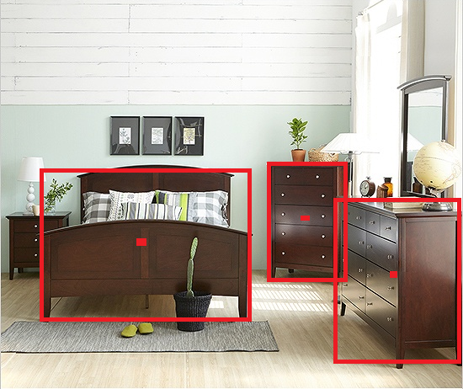
Json for each object
Json attribute 설명
object : 이미지 상의 객체를 모아놓은 배열
objectID : 객체를 식별하기 위한 기본키. 객체마다 Unique한 값을 갖는다
location : detection 후 예측한 좌상단(xmin, ymin)좌표와 우하단(xmax, ymax)좌표를 갖는 위치정보
tag : detection 후 예측한 객체의 클래스(label)
reducedVector: detection 모델에서 생성된 객체의 feature map이 차원축소된 벡터
vectorShape : reducedVector의 shape
IMG_URL : 해당 이미지의 URL

Slide 5


테스팅
이미지를 입력
앞 단계에서 훈련이 완료된 detection 모델에서 객체를 탐지
특정 객체를 선택
선택된 객체의 feature map을 차원축소해서 reduced_vector생성
4번의 reduced_vector와 훈련 단계에서 구축한 DB에서 동일 태그 객체의 reduced_vector를 바탕으로 유사도 계산
유사도가 높은 객체들을 도출
1
test_input
2
Similarity Calculator
FeatureDB
Object detection
4
Dimensionality Reduction
BackBone
reduced_vector
reduced_vector
FeatureMaps
for each Object
FeatureMap
for selected
object
5
Calculator
Regional Proposal
Classification
6
3
Select object
location
Tag

Slide 6
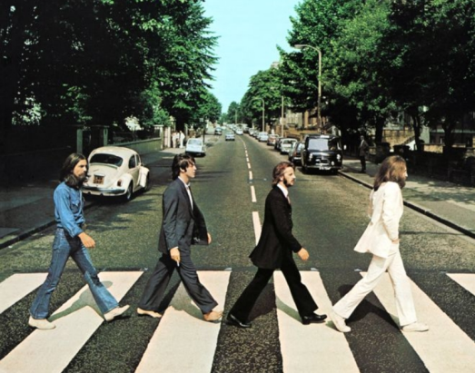
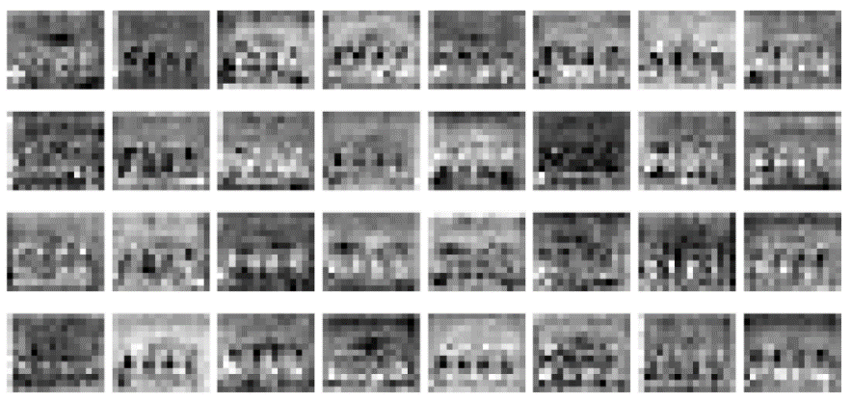
1. 진행상황
Annotation 진행 경과
데이터셋을 만들기로한 5000개의 이미지 중 약 1500개(30%)에 대해 annotation 완료
6월 전에 annotation을 완료하고, 6월엔 데이터셋에 맞게 RetinaNet을 fine-tuning하는 것이 목표
feature map 추출
annotation이 충분히 이루어지지 않아, 먼저 MS COCO 데이터셋에 대해 객체 탐지 및 유사 이미지 검색을 수행하려 함
COCO 데이터셋에 pretrained된 RetinaNet을 이용하여 이미지의 피쳐맵을 뽑아내었음
본래 의도했던 객체의 피쳐맵을 뽑아내는 것은 현재 진행중

Slide 7
1. 진행상황
detection output 출력 정의
Json attribute 설명
object : 이미지 상의 객체를 모아놓은 배열
objectID : 객체를 식별하기 위한 기본키. 객체마다 Unique한 값을 갖는다
location : detection 후 예측한 좌상단(xmin, ymin)좌표와 우하단(xmax, ymax)좌표를 갖는 위치정보
tag : detection 후 예측한 객체의 클래스(label)
reducedVector: detection 모델에서 생성된 객체의 feature map이 차원축소된 벡터
vectorShape : reducedVector의 shape
IMG_URL : 해당 이미지의 URL

Slide 8

2. 차원축소와 detection
Autoencoder를 활용한 차원축소
오토인코더를 선택한 이유
기존의 오토인코더 방식과의 차이
GPU를 사용하여 빠른 연산 가능
모양이나 질감, 색깔등의 축으로 축소가 가능
피쳐맵 추출부터 차원축소까지 one-stage에 처리할 수 있음.
차원축소 후, 군집 알고리즘 활용
whitening(축소 후 축에서의 scaling)
군집을 통해 unlabeled data에 대해서도 labeling할 수 있을 것
유의미한 축으로 축소가능하며 입력된 새로운 객체에 대해서도 labeling가능
Object detection
기존 모델
제안하려는 모델
전체 사진에서 피쳐맵을 추출
피쳐맵에서 앵커를 수없이 매겨서 앵커위치마다 물체를 추측
앵커의 focal loss를 이용하여 regression하여 물체 위치를 추측
추측결과는 피쳐맵에서의 물체의 위치와 크기
즉, “객체의 피쳐맵”만을 추출할 순 없음
객체의 위치와 크기로 객체를 특정하고, 그 부분만 잘라낸 후 동일한 shape를 갖도록 균일화
균일화된 객체에서 피쳐맵 추출
이런 방식으로 각각의 객체에 대한 피쳐맵을 얻을 수 있을 것

Slide 9
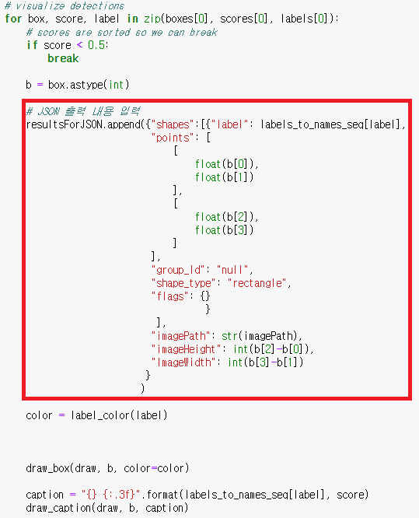
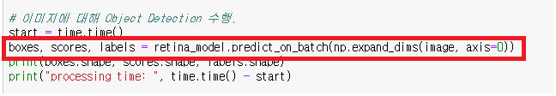
3. 향후 진행사황
RetinaNet 결과를 JSON형식으로 반환
피쳐맵 정보가 들어있지 않은 임시 정보
탐지한 객체의 location과 size정보를 이용해 그 객체를 잘라내고 잘라낸 객체들의 size를 동일하게 균일화
Annotation과 오토인코더 모델링
Annotation 계속 진행
사자, 호랑이, 늑대, 치타 이미지로 구성된 데이터셋에 대해 Autoencoder 모델링 >> annotation 완료 후, 가구 객체에 대해 재학습

